Slide 1
Úvod do kvalitativního výzkumu
17. 4. 2015
Lenka Slepičková

Slide 2
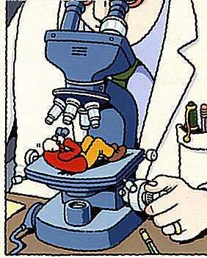
Kvalitativní výzkum
Kvalitativní přístup je proces zkoumání jevů a problémů v autentickém prostředí s cílem získat komplexní obraz těchto jevů založený na hlubokých datech a specifickém vztahu mezi badatelem a účastníkem výzkumu. Záměrem výzkumníka je za pomocí celé řady postupů a metod rozkrýt a reprezentovat to, jak lidé chápou, prožívají a vytvářejí sociální realitu.
(Švaříček, Šeďová, 2007:17)
Notes:
Induktivní logika
Data jako konstruované vědění, které je vázáno na různé konkrétní nositele a jejich perspektivu
Sběr mnoha informací o málo jedincích
Sběr dat v přirozeném prostředí aktérů
Komplexní obraz o problému, důraz na kontext, zájem o interpretace, významy, zkušenost aktérů
Práce s texty
Nestandardizované techniky sběru dat
Flexibilní metodologie
Záměrný výběr vzorku
„Literární“ výstup
Zájem o vztah s informanty a etickou dimenzi výzkumu

Slide 3
Dělení výzkumu: kvalitativní x kvantitativní
Kvantitativní výzkum – existence jedné objektivní reality, venkovního světa, který nezávisí na našich citech a přesvědčení (pozitivismus, objektivismus); deduktivní postup – CÍLEM JE OVĚŘOVÁNÍ TEORETICKÉHO PŘEDPOKLADU
Kvalitativní výzkum – existuje více realit, které je možné různě interpretovat, induktivní postup (konstruktivismus, interpretativismus) – CÍLEM JE TVORBA TEORIE

Slide 4
Kdy zvolit kvalitativní přístup?
Nové téma, neexistují teorie, je těžké identifikovat proměnné
Chceme usilovat o podrobnější studium fenoménu nebo situace, holisticky a v kontextu, se zaměřením na interpretace, významy, porozumění a/nebo na procesy
Je třeba studovat aktéry v jejich přirozeném prostředí
Nemáme-li ambici zobecňovat naše závěry na populaci

Slide 5
Síla kvalitativního výzkumu
Výzkum ženské věznice
NEDBÁLKOVÁ, Kateřina, et al. Spoutaná Rozkoš:(re) produkce genderu a sexuality v ženské věznici. Slon, 2006.

Slide 6
A. Dotazník: S kým budete po propuštění žít? 42 % uvedlo, že s přítelkyní.
B. Výzkumnice: „Máte ve vězení nějakou dobrou kamarádku?“
Informantka: „Kamarádku ne, ale přítelkyni.“

Slide 7
Výzkum hodnotové orientace žen ve českých věznicích
A. Kvantitativní strategie – sběr dat pomocí dotazníku
Otázka: Vyjádřete míru souhlasu nebo nesouhlasu s těmito výroky:
1. Je třeba uposlechnout právní normu i v případě, když si myslíme, že je nespravedlivá.
2. Právo má především sloužit k dosažení osobních cílů dovolenými právními postupy.
3. Právo považuji za respektovanou, morálně odůvodněnou sociální normu, kterou je třeba vždy udržet.
Výzkumný závěr: Hodnotový žebříček delikventních žen nevykazuje oproti české populace zásadní diference.

Slide 8
Kvalitativní strategie
Terénní poznámky z pobytu ve „školní hodině“ pro odsouzené ženy:
„Přisedávám do lavice k jednotlivým ženám, žádají mě o pomoc s úlohami, které řeší. Po pár minutách je těžké udržet pozornost a konverzaci pouze u matematiky: „Paní, máte manžela? Paní, jak se jmenujete? Paní, vy jste učitelka? Bude amnestie? O čem píšete? Paní, vy jste z Brna, koho tam znáte? Já jsem taky z Brna. Jak vám máme říkat? Jste vdaná?“

Slide 9
Výzkumné designy design jako „předpřipravený balíček postupů“
Zakotvená teorie
Případová studie
Biografický výzkum
Etnografický výzkum
Fenomenologický výzkum
Akční výzkum
Narativní výzkum, diskurzivní analýza
Vlastní (pragmatický) výzkumný design

Slide 10
Zakotvená teorie
(Grounded theory, Glaser, Strauss)
Metoda analýzy a zároveň produkt této analýzy
Cílem je konceptuální schéma postihující vztahy mezi proměnnými, jde o to, identifikovat proměnné a pak vztahy mezi nimi, vytvořit teorii k pozdějšímu testování
Jedná se především o způsob přemýšlení o datech, způsob konceptualizace, který vede k tvorbě teorie na základě dat získaných rozhovory a pozorováním každodenního života (Morse, 2009).
Principy:
Souběžný sběr a analýza dat
Teoretický výběr vzorku (teoretické vzorkování) – saturace
Systematická a standardizovaná analýza dat (otevřené kódování, axiální kódování, selektivní kódování)
Metoda konstantního srovnávání
Memo poznámky

Slide 11
Kódování v zakotvené teorii
Otevřené kódování: kategorizace dat
Axiální kódování: příčinné podmínky - jev – kontext – intervenující podmínky – strategie jednání a interakce - následky
JEV – ústřední myšlenka, událost, dění, případ
PŘIČINNÉ PODMÍNKY – události nebo případy, které vedou k výskytu nebo vzniku jevu
KONTEXT – soubor vlastností, které jevu náleží, soubor podmínek, za nichž jsou uplatňovány strategie jednání
INTERVENUJÍCÍ PODMÍNKY – ovlivňují strategie jednání (čas, prostor, kultura, ekonomický status, historie, individuální biografie, vývoj techniky atd.)
STRATEGIE JEDNÁNÍ a INTERAKCE
procesuální (v pohybu a čase)
záměrné, cílené
neuskutečněné
NÁSLEDKY
mohou se stát součástí podmínek dalšího jednání
Selektivní kódování
Proces, při kterém vybereme jednu ústřední kategorii a snažíme se ji uvést do vztahu k ostatním kategoriím
Vyložení kostry příběhu
Identifikace příběhu – co je na příběhu překvapující, které kategorie jsou důležité?
Konceptualizace příběhu– ústřední jev je srdcem příběhu, uvádění kategorií do vztahu k centrální kategorii
Návrat k příběhu – uspořádávání příběhu podle základního paradigmatu

Slide 12
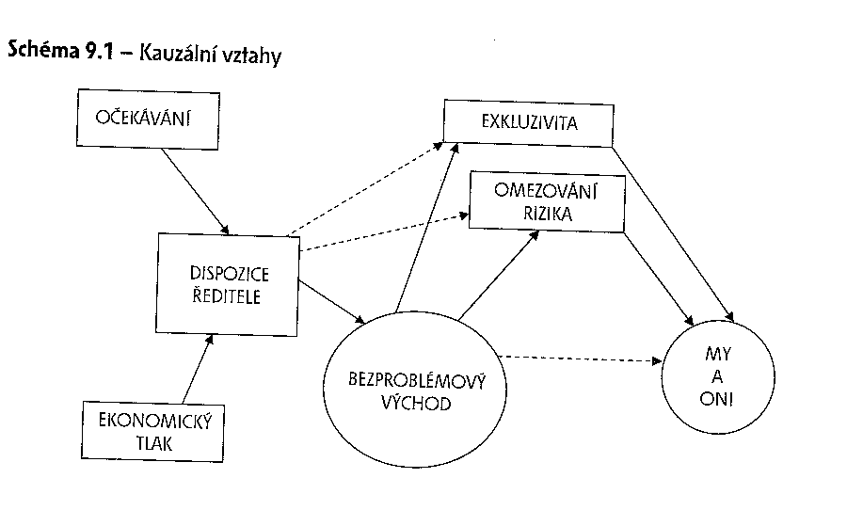
Model, schéma jako výstup
(Švaříček, Šeďová, 2007: 95, 284, 309)

Slide 13
Případová studie
Podrobné zkoumání a porozumění jednomu nebo několika málo případů
Případ jako v čase a prostoru uzavřený a provázaný systém (má hranice), který studujeme v jeho přirozeném prostředí, v jeho komplexitě a v kontextu (časovém, prostorovém, ekonomickém, kulturním, sociálním)
Případem (jednotkou analýzy)může být: člověk, komunita, vztahy, organizace nebo instituce, událost, role
Různé zdroje dat a techniky sběru dat: pozorování (zúčastněné i nezúčastněné), rozhovor, analýza dokumentů, artefaktů, focus group… (i kvantitativní)
Cíle případové studie: deskriptivní, explorační i explanační
Nevýhody:
Vyžaduje dostatek času strávený v terénu
Snadno sklouzne do plochého vhledu nebo reportáže, je třeba integrovat informace získané různými metodami sběru dat, nutnost zachycení jevů, které nejsou na první pohled viditelné, dokumentovat závěry atd.

Slide 14
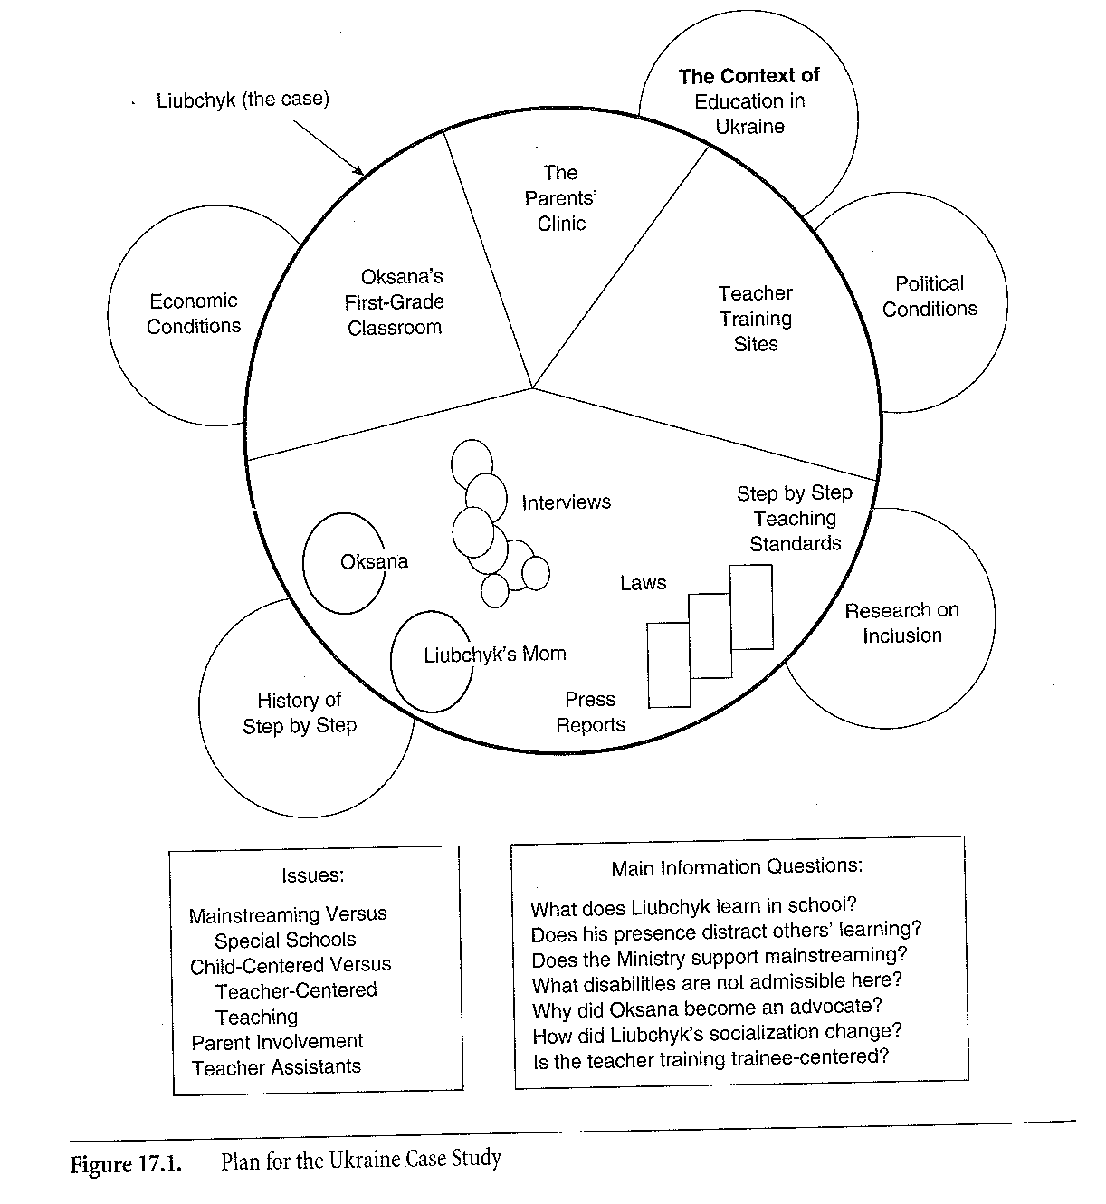
Případ jako ohraničený systém

Slide 15
Etnografický výzkum
Hloubková studie zaměřená na konkrétní skupinu
Cílem etnografie je „hustý popis“ – detailní a věrohodný popis způsobu života určité skupiny lidí (chování, zvyků, jednání, jazyka, interakce, struktury, přesvědčení, hodnot, postojů a názorů)
Výzkumník aktivně vstupuje do každodenního života aktérů – intenzivní pobyt v terénu - nejlépe se naučíme o světě druhých lidí tím, že se ho účastníme
Kombinace různých metod sběru dat (zúčastněné pozorování, rozhovory, terénní poznámky, artefakty, struktura skupiny)

Slide 16
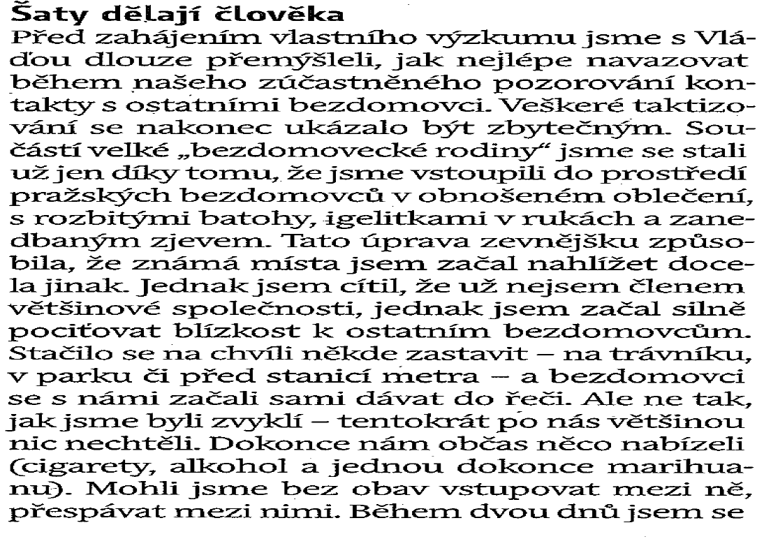
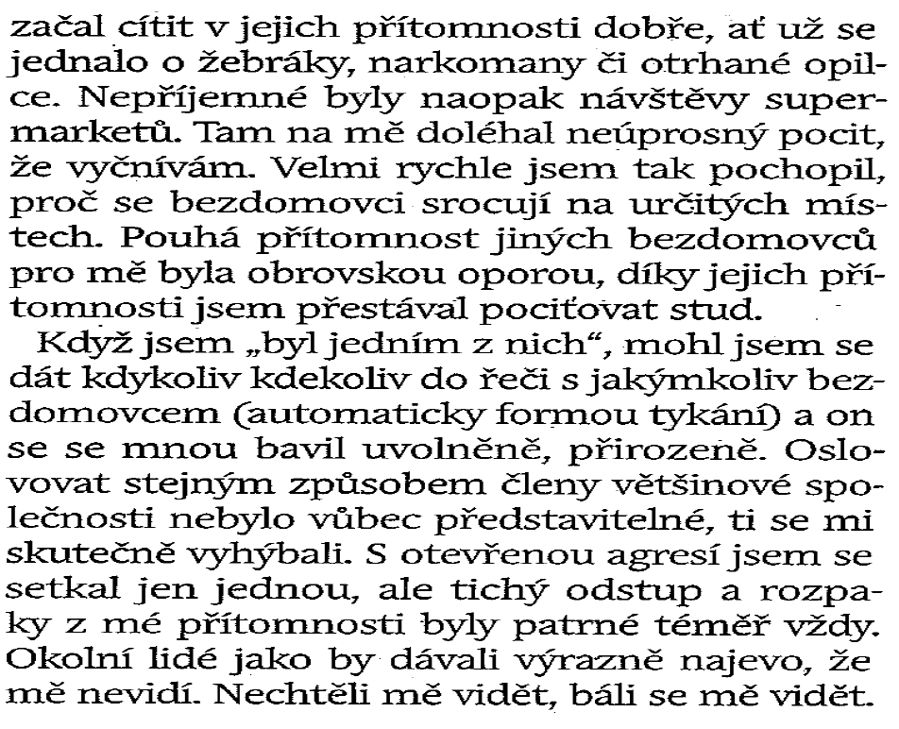
Petr Holpuch: Jaké to je? Bezdomovectví jako bitva o důstojnost. A2 4/2012, s. 36.

Slide 17
Biografický výzkum
(metoda životního příběhu a životní historie – life story, life history, oral history)
Zkoumání příběhu, který si jedinec volí k vyprávění o prožitém životě
příběh je vyprávěn úplně a otevřeně do té míry, jak dovoluje paměť a jedincovo přání ohledně toho, co by o něm měli znát druzí - esence toho nejdůležitějšího, co se jedinci přihodilo v určité rovině jeho života, popisuje děje, zkušenosti, pocity
zdrojem dat je obvykle opakovaný hloubkový rozhovor
Průběh výzkumu:
první rozhovor, analýza (např. časová osa), identifikace bílých míst, zajímavých momentů, mezníků (kritické incidenty, kritické osoby, kritické fáze – vnější, profesní, osobní), druhý rozhovor se specifickými otázkami (také navazující na jiné zdroje sběru dat), analýza atd.
zajímá nás nejen, co je a co není řečeno, ale také jak to je řečeno (jakými slovy, v jaké souvislosti, s jakými emocemi atd.)
nutný doslovný a kvalitní přepis + terénní poznámky

Slide 18
Akční výzkum
„Proces, během něhož praktici (např. učitelé) studují problémy vědecky, takže mohou hodnotit, zlepšovat a zaměřovat rozhodování a praxi.“
(Cohen, Manion, Morrison, 2011:xy)
Oblast uplatnění akčního výzkumu:
Inovace vyučovacích metod nebo učebních strategií
Zlepšování vlastních metod a hodnocení
Vytváření pozitivních postojů, modifikace hodnotového systému u učitele a žáků
Profesní rozvoj učitele – zlepšování výukových schopností, osvojení nové metody učení, time management atd.
Administrativa – zvyšování efektivity konkrétní administrativní procedury nebo systému ve škole

Slide 19
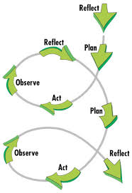
Cyklický proces: diagnóza + akce + reflexe
Použití metod v akčním výzkumu: můžeme využít design experimentu, dotazník, pozorování, rozhovory a terénní poznámky, případová studie (víc případových studií), dokumenty atd.
Kemmis a McTaggart 1981
1) Obecná myšlenka – co je třeba změnit? Vylepšit?
2) Kde? V jakém prostoru, kontextu? (field of action)
3) Sbírání informací o prostoru
4) Obecný plán akce
5) První kroky
6) Evaluace
7) Revize plánu
8) Další kroky
9) Evaluace
10) Revize plánu
McNiff (2002:71)
Přehled dosavadní praxe
Identifikace aspektů, které si přejete změnit
Představte/Načrtněte (imagine) si cestu k této změně
Zkuste ji
Monitorujte a reflektujte, co se stalo
Modifikujte plán podle svých zjištění a pokračujte
Zhodnoťte modifikovanou akci
Pokračujte dokud nejste spokojeni
Rozhodněte, jaký problém je třeba řešit
Identifikujte příčiny tohoto problému
Proveďte brainstorming nad možnými řešeními
Vyberte si jedno z nich, které považujete za nejlepší a popřemýšlejte, jak ho uvést do praxe
Identifikujte nějaká kritéria úspěchu, podle kterých můžete posoudit, jestli řešení fungovalo ve vztahu k problému
Uveďte plán do praxe, monitorujte a zhodnoťte průběh akce
Zhodnoťte výsledek ve vztahu k problému podle kritérií z bodu 5
Na základě evaluace stanovte další postup

Slide 20
Kvalitativní výzkum v praxi: pozorování, rozhovor
Lenka Slepičková

Slide 21
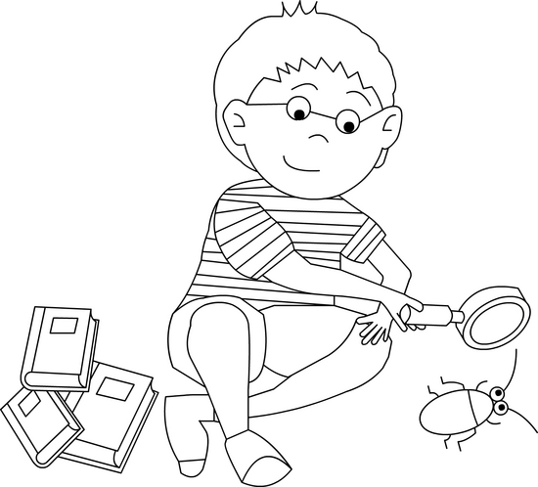
Techniky sběru dat
Pozorování
Rozhovor
Analýza dokumentů
Focus group

Slide 22
Vstup do terénu
Jak probíhá výběr vzorku v kvalitativním výzkumu? Je důležitá reprezentativita?
Kde hledat účastníky výzkumu?
Role gatekeepera a klíčového informátora

Slide 23
Metody sběru dat: 1. Pozorování
dlouhodobé systematické a reflexivní sledování probíhajících aktivit přímo ve zkoumaném terénu s cílem objevit a reprezentovat sociální život a proces
zúčastněné, nezúčastněné, přímé, nepřímé, skryté, otevřené
výhoda – zjevuje očím badatele to, co by aktéři jinak nesdělovali (rutinní aktivity, nuance vztahů, atd.) – slouží k popisu jednání, nikoli něčí zkušenosti a perspektivy
výzkumník si všímá nejen toho, co se děje, ale i toho, co se neděje
od prvotního deskriptivního a všeobecného pozorování výzkumník postupuje k pozorování zaměřenému (na základě analýzy prvních dat)

Slide 24
Význam terénních poznámek
Významné pro pozorování, ale i pro rozhovory
Tužka a papír jako nástroj záznamu i komunikace
Pořizujeme během sběru dat nebo bezprostředně po něm
Deskriptivní a detailní
Jottings x fieldnotes
Každý popis je výběrem, redukcí, zahrnuje aktivní proces interpretace, zvýznamnění

Slide 25
Příklad terénních poznámek
nedostatečné:
„Klientka se chovala nepřátelsky vůči personálu“
„Zdá se, že učiteli to nějak moc nejde.“
dostatečné
„Když Judy, vedoucí personálu, řekla klientce, že by
neměla dělat, co ji zrovna napadne, klientka začala křičet, že Judy nemůže řídit její život. Obvinila Judy, že si hraje na vládce a řekla, že by to z ní nejraději vymlátila, a posléze jí řekla, aby šla do pekla. Potom klientka zamáchala pěstí před obličejem Judy, s hlukem opustila místnost. Judy stála překvapená a zírající s otevřenou pusou na to, co se právě odehrálo.“

Slide 26
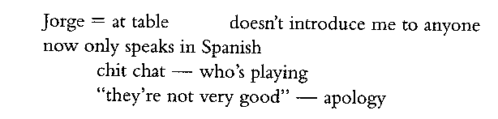
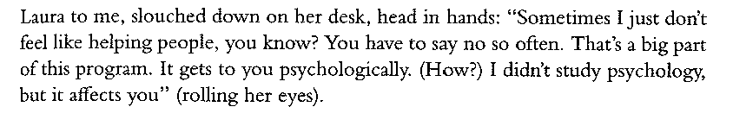
Writing ethnographic fieldnotes: 31-33

Slide 27
Rozhovor
Velmi oblíbená metoda sběru dat (exploring topic, construct theory)
Formální a neformální
Standardizovaný i nestandardizovaný
Strukturovaný i polostrukturovaný (míra flexibility)
Samostatná metoda i doplněk jiných metod
Jednorázový nebo opakovaný
Výhody a nevýhody rozhovoru
Je interview „normální konverzace“?

Slide 28
Vztah mezi tazatelem a dotazovaným
Rozhovor jako mechanické získávání informací od subjektů | ↔ | Rozhovor jako proces sdílení informací a utváření významů
Tazatel jako neutrální zaznamenávač |  | Partnerství, reciprocita, konverzace, participanti
Distance |  | Společná konstrukce významů
Uzavření |  | Otevření
Co o sobě výzkumník prozradí?
Jak prezentuje svou identitu?

Slide 29
Jean-Claude Kaufman: Chápající rozhovor
„Aby tazatel získal nejdůležitější informace, musí se přiblížit konverzačnímu stylu, aniž se do skutečné konverzace nechá vtáhnout: rozhovor je práce, která vyžaduje nepřetržité úsilí. Ideálem je narušení hierarchie, aniž dojde k vyrovnání pozic: partneři si zachovávají různé role. Respondent musí cítit, že to co říká, má pro tazatele velkou cenu, že ten ho upřímně poslouchá a že je přitom ochoten odchýlit se od svých otázek, aby mu dal prostor okomentovat důležitou informaci. Respondent s překvapením zjišťuje, že mu tazatel pozorně naslouchá a zakouší jistou radost z toho, že se postupně přesouvá do hlavní role. Není neurčitě dotazován na svůj názor, ale protože disponuje cenným věděním, které tazatel nemá, stává se klíčovou postavou. Mezi oběma výraznými a kontrastními rolemi tak během výměny dochází k rovnováze.“
Kaufman, 2010: 57

Slide 30
Před rozhovorem
Připravte si scénář a protokol o rozhovoru
Tvorba scénáře (osnovy) rozhovoru jako nástroj systematické reflexe
Ujistěte se vzájemně o čase a místě rozhovoru, najděte si cestu
Technické vybavení
Naplánujte si rozhovor tak, abyste po něm měli ještě čas na doplnění vlastní reflexe a terénních poznámek

Slide 31
V průběhu rozhovoru
Zajistěte soukromí
Seznamte informátora s účelem a průběhem výzkumu, požádejte o souhlas s nahrávkou
Ujistěte informátora, že neexistují dobré nebo špatné odpovědi
Začněte nepřímou, „zahřívací otázkou“
Buďte v průběhu rozhovoru flexibilní
Naučte se „double attention“
Neskákejte do řeči, nechte informátorovi čas na jeho výpověď
Klaďte více nepřímých než přímých otázek, otázky musí být jasné a srozumitelné, otevřené a nesugestivní
Používejte neformální jazyk, blízký účastníkům výzkumu
Používejte sondovací otázky
Dávejte informátorovi pozitivní zpětnou vazbu („Vaše odpovědi mi pomáhají poznat, co se u vás děje….“ „Myslím, že jsem se od vás dozvěděl mnoho užitečného…“)
Nebojte se se rozhovoru také účastnit, nabídněte informátorovi, ať se také dotazuje
Pozor na neverbální komunikaci a roli vaší vlastní osoby
Pořizujte si terénní poznámky v průběhu rozhovoru
Usilujte o emoční uzavření rozhovoru

Slide 32
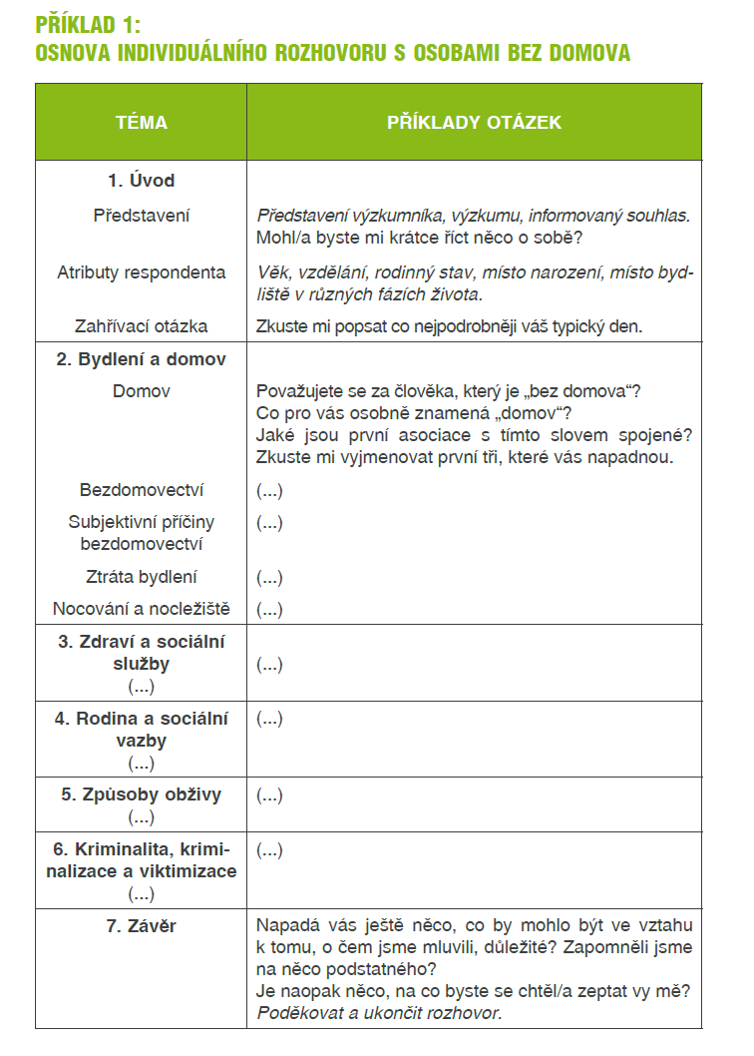
Toušek 2012: 66

Slide 33
Tranzitní otázky
Řekla jste, že s kolegy vycházíte velmi dobře. Platí to i o šéfovi?
Bavili jsme se o vztazích s kolegy. Teď by mě zajímalo, jak vycházíte s nadřízenými.

Slide 34
Sondování
„Mohl/a byste mi o tom říci více?“
„Proč ne?“, „Proč si to myslíte?“
„Zmínil jste, že raději pracujete s tvořivými žáky, co to pro vás znamená, tvořivý žák“?
„Můžete to rozvést?“, „Tomu nerozumím, co jste tím chtěl říct?“„Rozuměl jsem tedy správně, že...?“
„Říkal jste, že jste přišel o zaměstnání, co bylo dál?“
„Lidé v podobné situaci jako vy zažijí ledacos, například se ocitnou ve vězení, máte tu zkušenost?“
„To co jste řekl je zajímavé, ale většina lidí by s tím nesouhlasila, nemyslíte?“, či „To je pravda, tak by to asi mělo být, ale skutečnost je jiná, ne?“ (konfrontace)

Slide 35
Hloubkový rozhovor – formulace otázek
Co vás napadne, když se dozvíte o novém kurzu/školení? Proč se kurzů/školení účastníte a proč účast na nich odmítáte?
X
Jak se dozvídáte o novém školení?

Slide 36
Hloubkový rozhovor – formulace otázek
  Nemyslíte si, že …………?
  X
  Co si myslíte o…………..?

Slide 37
Hloubkový rozhovor – formulace otázek
  „Proč jste se na tom večírku opil?“
  X
  „Můžete mi říct něco o tom, jak se na tom večírku pilo?“
  „Pamatujete si, kdy jste se rozhodl dát si další pití?“

Slide 38
Diskuse nad volbou otázek pro hloubkový rozhovor: projekt „Zjišťování důvodů pro volbu soukromého předškolního vzdělávání v České republice“
Rozhodli jste se pro umístění vašeho dítěte do soukromé mateřské školy na základě vlastního výběru a přesvědčení?
Nebo na doporučení někoho známého?
Volili jste školku především podle místa bydliště a dopravní dostupnosti?
Pokud máte více dětí, navštěvovaly všechny stejnou mateřskou školu?
Proč ano/ne?
Byl pro vás program mateřské školy prioritní při její volbě?
Je pro vás důležitá spolupráce rodičů a pedagogů?
Proč ano/ne?
Je pro vaši mateřskou školu spolupráce s vámi jako rodiči důležitá? Jak často se zúčastňujete akcí pořádaných školou?
Myslíte si, že menší počet dětí v soukromém předškolním zařízení zaručuje individuálnější přístup?
Jste ochotni zaplatit vyšší školné soukromé mateřské škole, protože si myslíte, že poskytuje kvalitnější vzdělání?
Odráží se nedostatek peněz ve státním školství na kvalitě výuky?
Jak dlouho vaše dítě navštěvuje předškolní zařízení?
Je pro vás rozhodující program školky nebo konkrétní pedagog?

Slide 39
Průběh rozhovoru – praktické příklady
1. Jak je důležité se zeptat
R: Co si o ní myslím? No, že asi nic nedokážou, ale podporuju je, protože taky se mi nelíbí, co tahle vláda tady na tu naši vrstvu chystá, protože je to hrozný, je to neúnosný, už si myslím.
T: Naši vrstvu? Co myslíte tím...
R: ...vás, mě, třicátníci, čtyřicátníci.
(Nedbálková 2013: 92)

Slide 40
Průběh rozhovoru – praktické příklady
2. Jak je důležité se zeptat
Problém je v tom, že spústu pacientov tým, že takto surfuje, číta, nechá sa zmanipulovať a potom príde a komplikujú nám život, lebo chcú tamto a prečo nemáte toto a my sme čítali že toto pomáha. Pritom pravda je kdesi úplne inde....Toto nám komplikuje život, ale to je súčasťou toho, čiže to je, keď budete okopávať záhradu, tak tiež tam narazíte na kameň, ktorý tam je. zoberiete vyhodíte a kopete ďalej....To je úplne normálne.
Výzkumnice: Ještě něco jiného co třeba Vám znepříjemňuje práci, nebo s čím se potýkate?

Slide 41
Průběh rozhovoru – praktické příklady
3. A hlavně nepředjímat
L.: Ale to máte 50ti procentní riziko že to otěhotníte a jedná se o dost vážný nemoci. Jsou tady nemoci, o kterých se mnohdy, a to bych zase v té vaší práci, kdyby se to dostalo někam na veřejnost, bylo by hrozně důležitý, že je tady různý takovýty nemoci motýlých křídel, a tadyty podobný co slyšíte v televizi, to jsou přesně monogenní nemoci, které by mohli být-
Výzkumnice: Odhaleny.
L.: Ano, a další děti by se s ní nemusely narodit.

Slide 42
Focus group
Kromě dat z přímých výpovědí účastníků dokáže využít i komunikaci mezi nimi – skupinovou interakci a dynamiku
Přesvědčení, že skupinové procesy pomáhají lidem objevovat a ujasňovat si své pohledy na věc takovým způsobem, který by byl jen těžko dosažitelný v rámci sběru dat prostřednictvím individuálních rozhovorů.
Pomáhá výzkumníkovi využít mnoho různých forem komunikace, které lidé užívají v každodenní interakci, jako jsou vtipy, anekdoty, hádky, provokování – je to důležité, protože lidské vědění a postoje nejsou jednoduše ukryty v racionálních odpovědích na přímé otázky.
Uspořádání – ideální počet účastníků 6-8, moderátor, pomocný moderátor, tichý účastník (zapisuje terénní poznámky)

Slide 43
Kdy je vhodná focus group?
Focus group je z hlediska výzkumného designu vhodná:
jako samostatná metoda nebo jako doplněk jiných metod (případová studie, akční výzkum,…)
pro získávání informací, generování hypotéz, konceptualizaci, testování jiných nástrojů sběru dat (např. dotazníku), pro interpretaci výsledků dat získaných jinými technikami
Z hlediska typu výzkumných otázek
má-li výzkumník má sérii otevřených otázek a chce, aby jim účastníci přikládali nějakou důležitost, a to vlastními slovy, pomocí formulování vlastních otázek a vlastních priorit
pro zjišťování znalostí, zkušeností a postojů, jejich zdrojů a způsobů utváření a artikulace
je-li cílem výzkumu hodnotit služby, programy, opatření, výukové nástroje atd; nebo získání informací nutných k vyvinutí nových strategií a programů
ve výzkumu citlivých, tabuizovaných nebo kontroverzních témat, či témat, u nichž se očekává kritický postoj účastníků
Z hlediska výzkumné populace:
pro výzkum minorit a specifických skupin (například pracovních kolektivů), sdílejících určitý jazyk či zkušenost
chce-li výzkumník „dát hlas“ účastníků určitého typu (nesoucím určité znevýhodnění, postižení, izolovaným atd.)
pro účastníky, kteří mají problém se čtením nebo psaním
pro účastníky, kteří nejsou ochotni k individuálními interview, nebo kteří mají pocit, že nemají k problému co říci

Slide 44
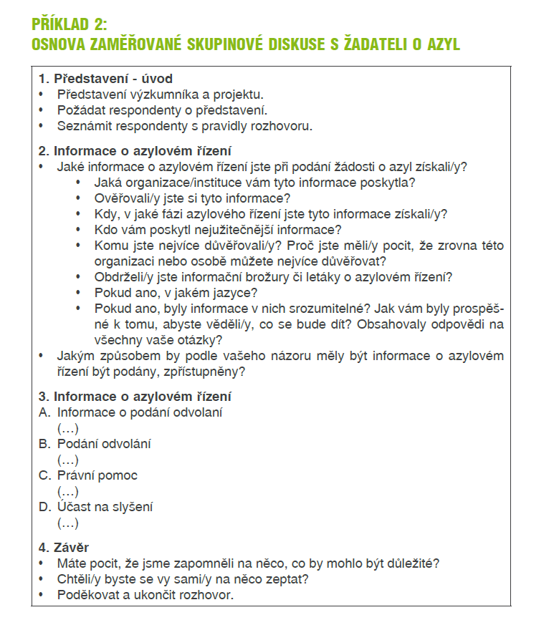
Toušek 2012: 67

